Slide 1
Инженерные соревнования как способ включения в образовательный процесс актуальных задач с переднего края развития технологий. Распределенные соревнования и методическая поддержка центров подготовки к ОНТИ.
Михаил Просекин
15.05.2020

Slide 2
Место инженерных соревнований в образовании
Дидактические формы
Образовательный результат
Онлайн лекция
Эксперимент
Освоение деятельности
Картина мира
Навигация
Обновление содержания
Распределенная модель

Slide 3
Новости из мира методик преподавания
Часть 1

Slide 4
Поддерживающее пространство
Право на ошибку
Право на гипотезу
Конструктивная коммуникация
Поддержка в процессе приобретения личного опыта
Эмоциональная защищенность
Notes:
Сделать как кольцо на котором расположены эти утверждения

Slide 5
Контроль целостности знаний и полнота картины мира
Целостность знаний всегда в «слепом пятне» при самоконтроле
Новый тип профессионализма педагога, основанный на энциклопедичности живого знания в широкой области и умения увидеть пробелы в представлениях, дать рекомендации по их устранению, способности восстановить контекст и т.д.
Картина мира Шерлока Холмса не включала в себя шарообразность Земли за ненадобностью

Slide 6
Эксперимент и личный опыт
Личный опыт формируется в личном эксперименте
Возможность многих итераций для получения результата
Интерпретация полученных данных
Объективное измерение и
действие в физической реальности
Верификация полученных данных
Логика эксперимента

Slide 7
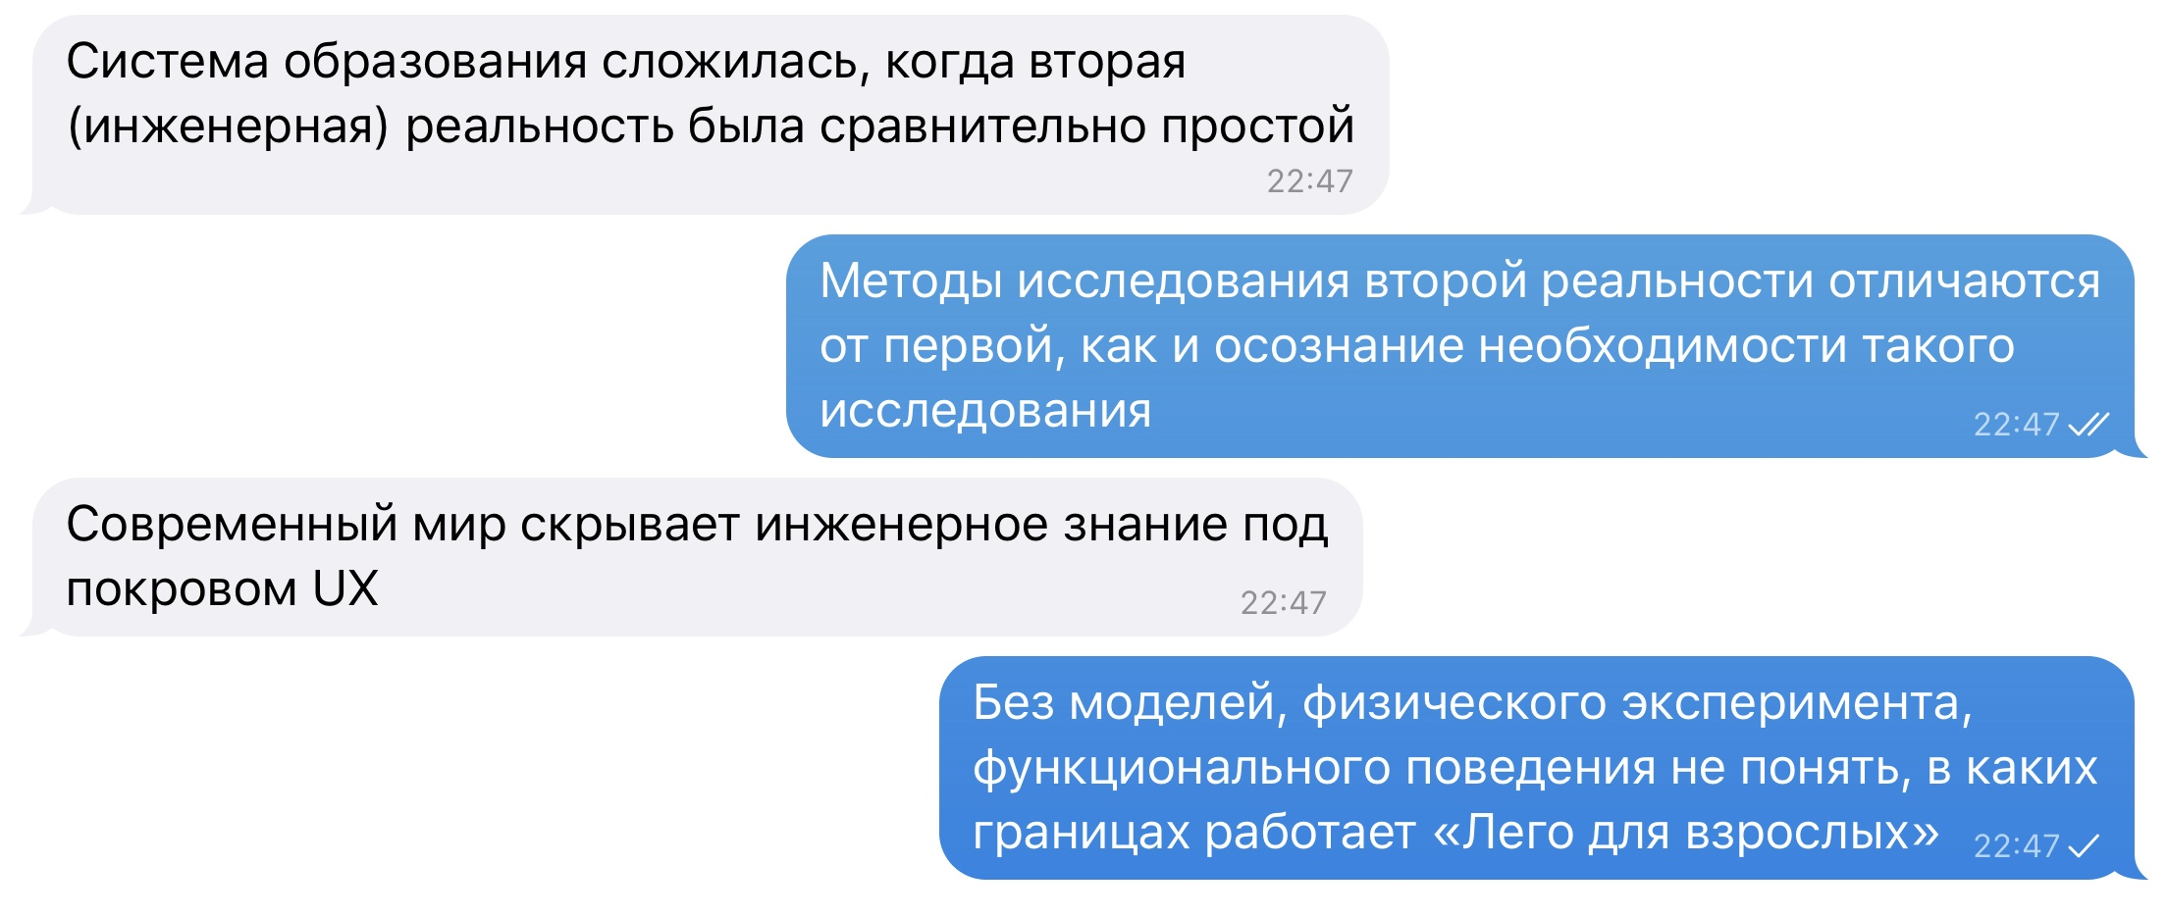
Десакрализация знаний

Slide 8
Возникновение профиля ОНТИ глазами научного руководителя двух профилей ОНТИ
Часть 2

Slide 9
Требования к соревнованию
Легенда
Мечта
Экспертиза
Траектория
Модель
Реализация
Искусство педагога – упростить все, что можно упростить, и удержать то, что нельзя

Slide 10
Модель
Технологический пакет
Поисковая область
Модель целого
Учебная деятельность
Система оценки
Notes:
Сделать как кольцо на котором расположены эти утверждения

Slide 11
Как такая задача создается в ОНТИ
Технологическая экспертиза
Образовательные площадки
ПО
Спонсоры и партнеры
Команда профиля
Notes:
Сделать как кольцо на котором расположены эти утверждения

Slide 12
ПО, профили и площадки ОНТИ
Часть 3

Slide 13
Распределенная модель
Экспертиза
Начало подготовки команды профиля
1 тур
2 тур
Профиль
Финал
$Σ$ $Σ$ $Σ$
ПО ОНТИ
Образовательная программа
Notes:
Сделать как кольцо на котором расположены эти утверждения

Slide 14
Профиль
Работа с экспертами
Модель задачи (проекция)
Разработка заданий
Образовательная программа
Площадка
Набор методик
Вызов для учеников
Отбор к себе
или
Образовательная программу
Экспертиза и вызовы
Действия и смыслы

